Slide 2
Proposer une entrée dans l’aventure du vivant avec des outils partagés

Slide 3
le diaporama
« A la découverte des métiers du vivant »

Slide 4
Trois étapes
Le jeu
Mettre l’auditoire en action
Lui faire se poser des questions auxquelles il n’avait même pas pensé s’intéresser
Apporter des débuts de réponse
Les formations de l’EA
Prendre le temps de détailler les contenus spécifiques
par exemple : le bac G ECO BIO ce que ça change concrètement
le STAV son identité (stages, pratiques)
La voie pro : les familles de métiers et les 17 spécialités, les 9 spécialités de CAPA, les BTSA en continuité !
L’approche métiers et secteurs professionnels comme un résumé
avec ou non l’introduction des données sectorielles

Slide 5
Quelques chiffres… selon vous…
Combien de pourcentage d’enfants issus du monde agricole en établissement de l’EA ?
A : 22% B: 14% C: 7% D: 39%
Notes:
Réponse : 7% seulement car il n’est pas nécessaire d »’être issus de ce monde pour y aspirer et surtout les formations dispensées sont extrêmement diverses et donc s’adressent à tous

Slide 6
Quelques chiffres… selon vous…
Quel est le nombre d’établissements de l’EA dans les 12 départements de la Région ?
A: 34 B: 65 C: 88 D : 117
Notes:
Réponse : 117 28 publics, 31 privés et 58 MFR donc partout sur le territoire et avec des formations diversifiées

Slide 7
Quelques chiffres… selon vous…
Le salariat dans le travail agricole représente une part de :
A: 12% B: 26% C: 49% D: 34%
Notes:
Réponse : 26% source Agreste « L'emploi salarié permanent représente 26 % du nombre total d'ETP, tandis que la part de l'emploi saisonnier ou occasionnel est de 10 %. » Avec une hausse à la fois dans l’emploi saisonnier +10% entre 2021 et 2022, en CUMA +8,8% et permanent +3%

Slide 8
Quelques chiffres… selon vous…
Le niveau d’études des exploitants agricoles supérieur au bac est de
A : 23% B: 39% C : 12% D: 83%
Notes:
Réponse : 83% des jeunes agricluteurs ( moins de 40 ans) ont le bac et parmi eux 39% ont un diplôme supérieur ou égal à BAC+3

Slide 9
Quelques chiffres… selon vous…
Combien d’offres d’emplois sont offertes chaque année dans secteur de l’agroéquipement en France
A : 850 B: 2000 C: 4000 D: 6500
Notes:
Réponse : 4000 en agroéquipement mais globalement le secteur agricole a d’énormes besoins en main d’œuvre qualifiée

Slide 10
Quelques chiffres… selon vous…
Quel pourcentage les femmes représentent dans le monde agricole ?
A: 43% B: 25% C : 32% D : 16%
Notes:
Réponse : 32% des postes occupés par des femmes et 25% des exploitations dirigées par une femme

Slide 11
Les formations agricoles en question !
Il existe 9 spécialités différentes de CAPA
Vrai Faux
Notes:
Réponse : Vrai accessible après la 3è formation en 2 ans permettant l’insertion ou la poursuite d’étude, le CAPA offre 9 spécialités Agricultures des régions chaudes Jardinier-paysagiste Lad-cavalier d'entraînement Maréchal-ferrant Métiers de l'agriculture Opérateur en industries agroalimentaires Palefrenier soigneur Services aux personnes et vente en espace rural Travaux forestiers et par exemple pour le CAPA métiers de l’agriculture des domaines d’application variés : productions horticoles, production agricole, utilisation des matériels, vigne et vin.

Slide 12
Les formations agricoles en question !
Il est possible de préparer un bac général en établissement de l’Enseignement agricole ?
Vrai Faux
Notes:
Réponse : Vrai

Slide 13
Les formations agricoles en question !
Il existe 4 familles de métiers de seconde professionnelle ?
Vrai Faux
Notes:
Réponse : Vrai

Slide 14
Les formations agricoles en question !
On ne peut pas préparer de diplômes à BAC + 3 dans l’enseignement agricole ?
Vrai Faux
Notes:
Réponse : Vrai les licences professionnelles après un BTSA et le futur diplôme en 3 ans en cours de préparation (loi d’orientation sur l’avenir agricole)

Slide 15
Les formations agricoles en question !
Il existe deux bacs technologiques préparés en établissements de l’EA ?
Vrai Faux
Notes:
Réponse : STAV spécifique à l’EA et STL partagé avec l’EN (4 établissements)

Slide 16
Les formations agricoles en question !
Pour intégrer un BTSA il faut avoir fait un parcours de formation agricole
Vrai Faux
Notes:
Réponse : Faux - de nombreux BTSA sont accessibles à des profils différenciés à orientation scientifique pour certains, commerciale pour d’autres, ….

Slide 17
A la découverte des formations

Slide 18
Une offre de formation de la 4è au BAC +3
Des poursuites vers des cursus à bac+8

Slide 19
POUR QUI ? POUR QUOI ?
La Biologie
L’expression
L’Animation
L’Ecologie
La Gestion
L’Economie
À la nature et aux espaces
A la mécanique
Aux échanges commerciaux
Aux animaux et aux cultures
Au développement territorial
A l’environnement, l’eau
A l’alimentation
Apprendre
Comprendre
Analyser
Agir
Des gouts :
Des secteurs

Slide 20
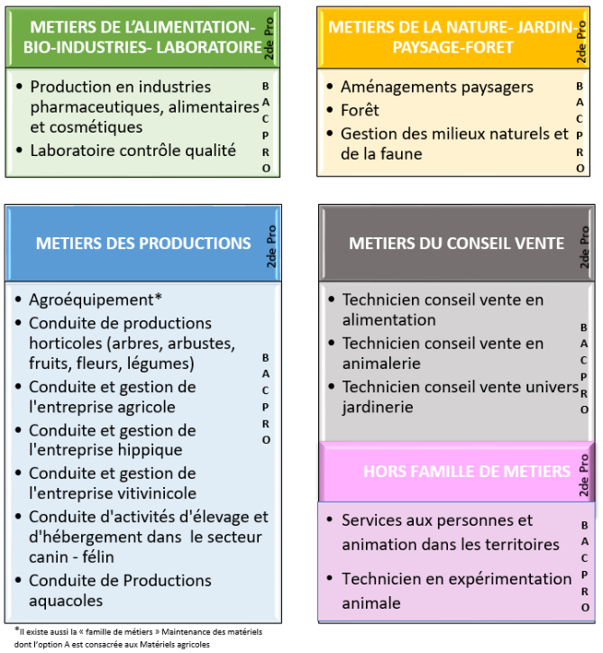
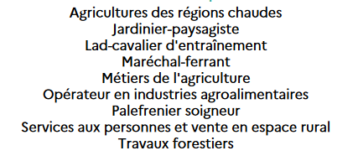
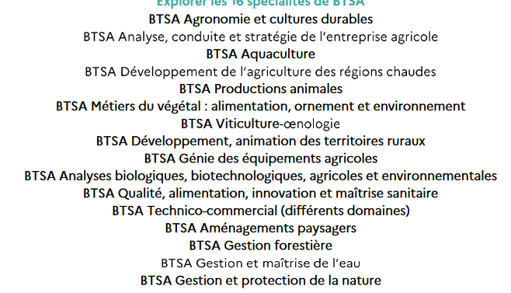
BAC
PRO
CAPA
BTSA

Slide 21
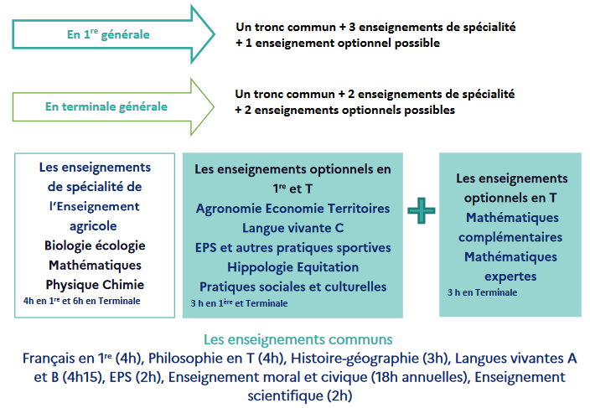
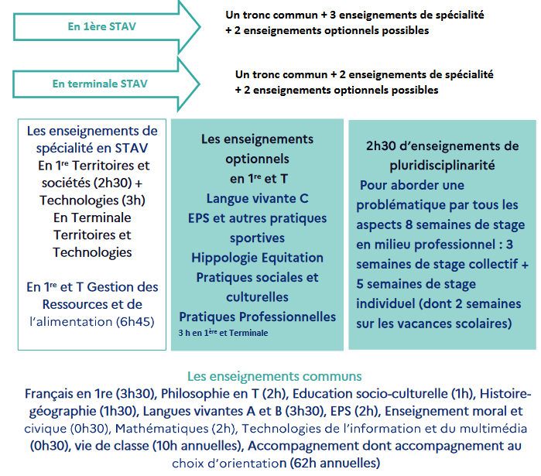
BAC G ECO-BIO
BAC STAV

Slide 22
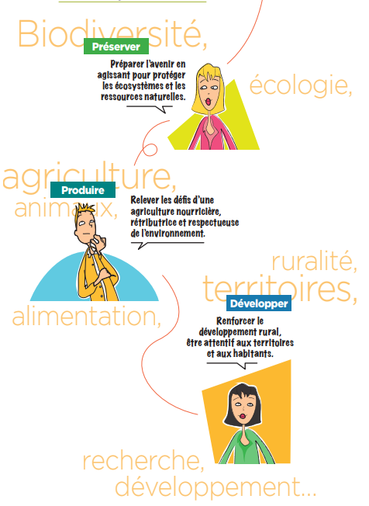
En résumé, le monde du vivant c’est :
des formations et des métiers qui proposent une démarche systémique,
Qui sont ancrés dans des territoires et s’emploient à explorer les enjeux
sociaux et sociétaux actuels : environnement et souveraineté alimentaire,
écologie et développement raisonné, biodiversité et éthique animale,
eau et climat…
Autant de sujets qui traversent notre société et auxquels les métiers du monde du vivant tentent de répondre pour réduire l’impact de l’activité humaine sur la planète, pour maintenir les conditions durables du développement et de l’épanouissement des êtres vivants dans leur ensemble.
DRAAF Auvergne-Rhône-Alpes - Service Régional Formation & Développement 2023/24
Notes:
Parler des enjeux sociaux et sociétaux qu’abordent nos secteurs et nos métiers

Slide 23
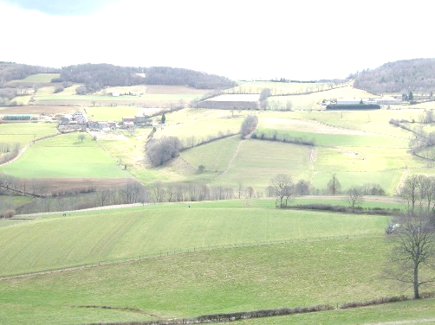
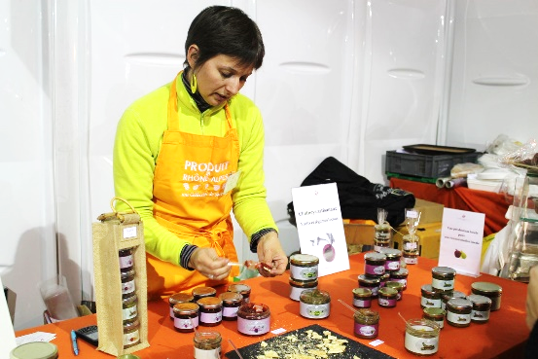
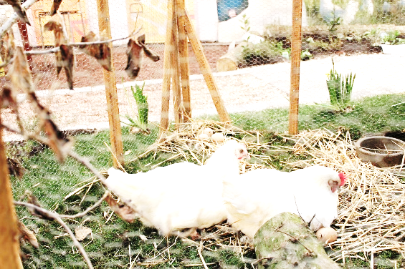
… une diversité de métiers
Les métiers du paysage
Les métiers de la production
Les métiers des territoires
Pour ceux qui aiment les espaces, la forêt, la nature, la faune, …
Pour ceux qui veulent développer les espaces de vie du monde de demain.
Pour ceux qui s’intéressent à l’alimentation et à l’agriculture, … et qui veulent ouvrir de nouvelles perspectives.
Pour ceux qui veulent produire en se projetant vers le monde de demain
Pour ceux qui veulent participer à la vie des espaces ruraux, s'investir dans les relations humaines, améliorer les lieux de vie, …
Pour ceux qui veulent accompagner la ruralité de demain
Notes:
Indiquer les centres d’intérêts qui se cachent derrière nos métiers et expliquer le classement en 3 grandes catégories
Le paysage : ce qui nous entoure – un parc en ville, une forêt, un champ, un pré, une rivière autant d’espaces entretenus par l’homme
La production : des matières premières et des produits transformés : comment notre alimentation est produite?
Le territoire : c’est la zone économique dans laquelle des hommes vivent et créent

Slide 24
Des trajectoires métiers du paysage

Slide 25
Les données sectorielles du paysage
Données
Horticulture
L'horticulture, que ce soit en production fruitière, en cultures légumières ou en horticulture ornementale est un secteur qui recrute principalement en production. C'est pourquoi les niveaux les plus appréciées vont du CAP/BEP au BTSA, en fonction du niveau de responsabilité demandé.
Niveau de recrutement : Bac +2 : 42%, Bac : 23%,
Domaines d’activités:
Production : 46% - R&D : 11%
Environnement, Nature & Eau
Au niveau des métiers de la protection de la nature et de l’environnement 46 % des salariés ont un niveau minimum BAC+3.
Les métiers de l’eau sont très diversifiés et relèvent de niveaux de qualification allant du CAP à Bac+5. Dans ce domaine, on distingue les métiers liés à l’eau dans son état naturel, les métiers qui tournent autour de la gestion de l’eau potable, les métiers dédiés au retraitement des eaux usées, les métiers consacrés à la qualité et aux contrôles.
Aménagement et forêt
Une grande diversité de métiers de l’aménagement accessibles à tous niveaux de formation, des entreprises de toutes tailles, et des emplois stables et souvent à temps plein. Ils se transforment et intègrent constamment de nouvelles expertises : végétalisation urbaine, gestion « zérophyto », jardins connectés.
Les professionnels de la forêt jouent un rôle clé puisqu’ils assurent la gestion forestière et la production du bois, tout en veillant à la préservation du milieu naturel et au bon renouvellement de la forêt.

Slide 26
Des trajectoires métiers de la production

Slide 27
Les données sectorielles de la production
Données
Grandes cultures et élevage
Les métiers sont variés et accessibles à différents niveaux de formation du CAP jusqu’au Bac +5 /Ingénieur dans des entreprises diverses :exploitations agricoles, entreprises d’agrofournitures, coopératives, …
Les profils recherchés de plus en plus pointues en agronomie et conduite de cultures (agriculture raisonnée, agriculture biologique, agroécologie, …) et la maîtrise de nouveaux outils (OAD, robotique, drone) est également essentielle
Les filières d’élevage constituent un vivier important d’offres d’emploi sur le territoire national. Le profil recherché : des habiletés, et aussi des connaissances zootechniques pointues.
Agroéquipements & agrofournitures
Filières de l’agroéquipement: ensemble des matériels utilisés pour la production agricole: animale et végétale et du secteur du paysage. Incroyable variété de matériels.
Le niveau Bac + 2/3 pour des postes de techniciens de maintenance, techniciens SAV, …
Filières de l’agrofourniture : ensemble des entreprises fournissant aux agriculteurs les moyens de produire : semences, produits phytosanitaires, engrais, mais aussi aliment du bétail et produits vétérinaires.
Agroalimentaire
L’agroalimentaire recrute des niveaux CAP à Bac+5
C’est en production que se situe la majorité des emplois – essentiellement des opérateurs et des techniciens. Les profils doivent être de plus en plus qualifiés en raison de l’automatisation croissante des procédés de fabrication et de la complexité des exigences réglementaires de sécurité alimentaire.
la filière vigne et vin comprend à la fois la production de raisin et sa transformation en vin.
Les formations en aquaculture: la conchyliculture & pisciculture en eau douce vont du CAP au diplôme d’ingénieur.

Slide 28
Des trajectoires métiers des territoires

Slide 29
Les données sectorielles des territoires
Données
Les zones rurales sont en plein essor démographique. De nombreux métiers de services s’ouvrent à celles et ceux qui veulent s’investir dans les relations humaines, de contacts et de proximité.
La vente : développement des commerces de proximité et des circuits courts, accompagnement du développement des signes et labels de qualité.
Les services aux personnes auprès des enfants et des personnes âgés, les services aux entreprises, notamment agricoles: gestion, commercialisation…
Les métiers pour développer et dynamiser les territoires ruraux pour les rendre plus attractifs et répondre aux attentes des ruraux et néo ruraux.
L’animation et accompagnement des acteurs locaux et élus dans les choix de stratégie de développement territorial par exemple pour favoriser le tourisme vert et les activités d’accueil de public en milieu rural
Le conseil aux agriculteurs: idées de diversification, de transformation de produits…, accompagner à la transition et à l’installation des porteurs de projets agricoles
Les métiers du tourisme et de la culture
La protection des milieux naturels: action de sensibilisation environnementale, projets Agro-environnementaux et climatiques
L’agritourisme et l’œnotourisme : visite d’exploitations, dégustation et achat de produits locaux dans les fermes-auberges, tables et chambres d’hôtes, gîtes ruraux, visite de cave, musée, événement…
La gestion du patrimoine culturel et naturel : entretien des sites, des actions de restauration, de réhabilitation, de préservation et de mise en valeur

Slide 30
… et des lieux uniques pour se former
Un lieu d’études
Organisation modulaire et pluridisciplinaire des études
Tronc commun
Enseignements du domaine professionnel spécifique à chaque spécialité/option
Un module propre au lycée d’initiative locale
Des stages
Déroulement de l’Examen (CCF/ECTS)
En lieu de vie
La question de l’hébergement :
Interne
Maitre au pair
Foyer
Secteur privé
Les animations :
dans tous les lycées une association gérée par les apprenants organise des activités dans les domaines du sport, des loisirs créatifs et de la culture, autour du développement durable et la solidarité
Une ouverture sur le monde
L’international dans l’EA : la coopération internationale une des 5 missions de l’établissement
Programme ERAMUS+
Culture des stages à l’étranger
Le monde professionnel et l’insertion:
des acteurs professionnels très présent dans l’organisation de l’établissement.
un lycée qui porte une entreprise (exploitation, transformation)

Slide 31
Retrouvez toutes les formations
Dans le Guide
Participez aux Journées Portes Ouvertes des établissements agricoles !
Faites des mini-stages de découverte !

Slide 32
Des outils pédagogiques - au service du Parcours Avenir pour parler aux élèves et enseignants à l’Education nationale - à déployer dans nos établissements en cycle 4

Slide 33
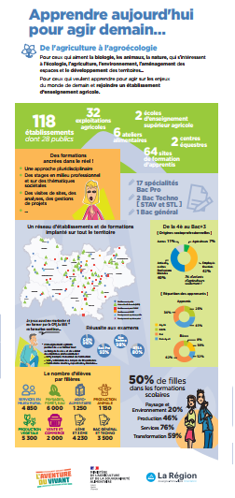
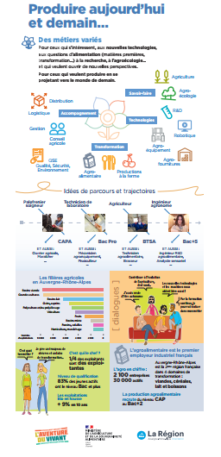
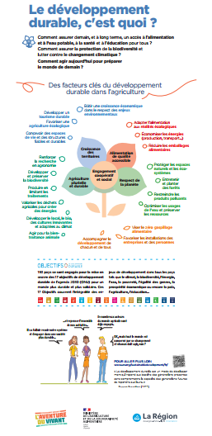
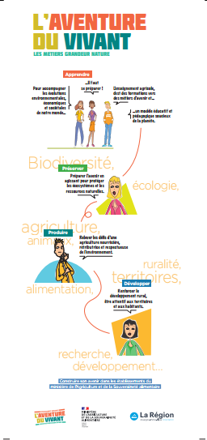
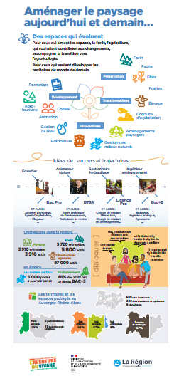
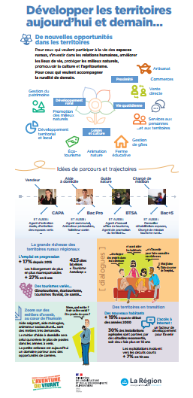
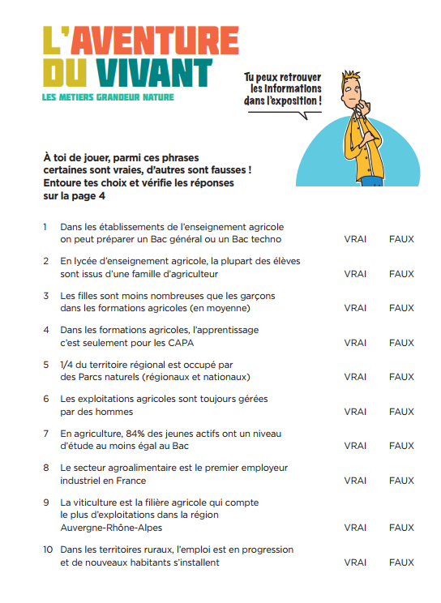
Une exposition et un quiz à découvrir
Emprunter l’expo pour vos évènements auprès du SRFD

Slide 34
Des outils et ressources pour construire des séquences pédagogiques
Le kit pédagogique « A la découverte du monde du vivant »
A TELECHARGER ICI
Dédiée au niveau collège, la séquence intègre une séance mobilisable avec tous publics dans le cadre de la rencontre avec un.e professionnel.le : préparer, vivre et analyser l’interview d’un.e pro pour mieux se projeter dans l’avenir

Slide 35
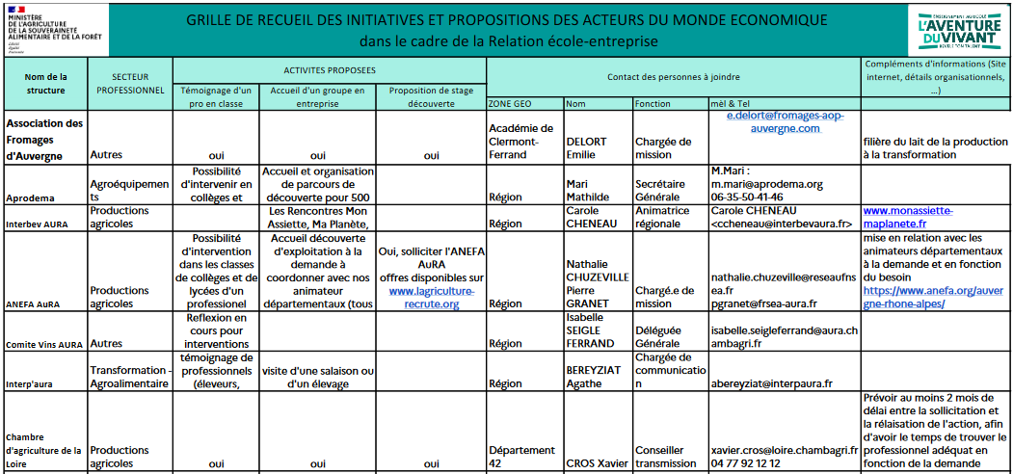

Slide 36
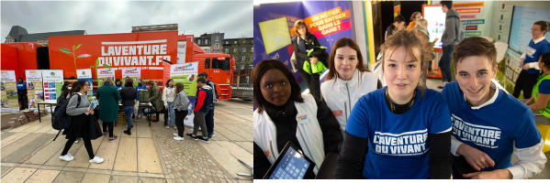
Des temps forts pour les élèves… ...et les équipes pédagogiques
Sommet de l’élevage
Mondial des métiers
Caravane des métiers
La valorisation de la voie technologique
La semaine des lycées professionnels
Les journées nationales de l’agriculture

